Slide 1
Tangram: Runde 1
5 Minuten Legen
2 Minuten Besprechen
Aufgabe:
A: beschreibt
B: legt
A sucht sich eine Figur aus und beschreibt, wie welches Teil gelegt werden soll. B versucht daraufhin, die Teile in die beschriebene Figur zu legen.
Nach spätestens 3-5 Minuten ist die Runde vorbei und es sollen folgende Fragen reflektiert werden:
Wie ist es euch ergangen? Was wurde beobachtet? Was haben Sie wahrgenommen?
Was sind Herausforderungen für A und B? Strategien zum Umgang mit diesen: Was hat (nicht) geholfen?

Slide 2
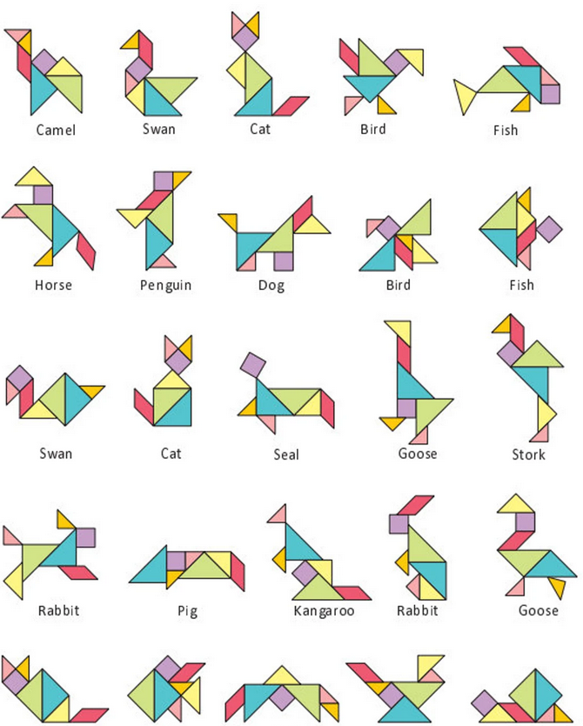

Slide 4
Tangram: Runde 2
Aufgabe:
Tauschen Sie nun die Rollen.
Machen Sie sich die Strategien aus Runde 1 bewusst und wenden Sie diese an.
B sucht sich eine Figur aus und beschreibt, wie welches Teil gelegt werden soll. A versucht daraufhin, die Teile in die beschriebene Figur zu legen.
Nach 3 Minuten ist die Runde vorbei und es sollen folgende Fragen reflektiert werden:
Wie ist es euch ergangen?
Was habt ihr wahrgenommen? Was war dieses Mal anders?
5 Minuten Legen
2 Minuten Besprechen

Slide 5
Tangram: Runde 3
Aufgabe:
Tauscht nun erneut die Rollen.
Einigt euch auf eine Fremdsprache und wendet diese an.
A sucht sich eine Figur aus und beschreibt, wie welches Teil gelegt werden soll. B versucht daraufhin, die Teile in die beschriebene Figur zu legen.
Nach 5 Minuten ist die Runde vorbei und es sollen folgende Fragen reflektiert werden:
Was wurde beobachtet? Was haben Sie wahrgenommen? Was war anders?
Was können wir daraus über Kommunikationsprozesse lernen?
5 Minuten Legen
2 Minuten Besprechen

Slide 6
Tangram: Auswertung
Aufgabe:
Was sind Herausforderungen für die Rollen A und B?
Was lernen wir über Kommunikation?
Was war besonders/weniger hilfreich?
An welche Situation aus deinem Berufsalltag erinnert dich die gemachte Übung?
Was kannst du von der Übung mit in deinen Alltag nehmen?
Metaebene: Welche Ziele können mit dieser Übung erreicht werden? Wann kann sie hilfreich sein?

